Slide 1
Лабораторная работа 14
Репина Ангелина Олеговна

Slide 2
Цель работы
Цель данной лабораторной работы - приобрести практические навыки работы с именованными каналами

Slide 3
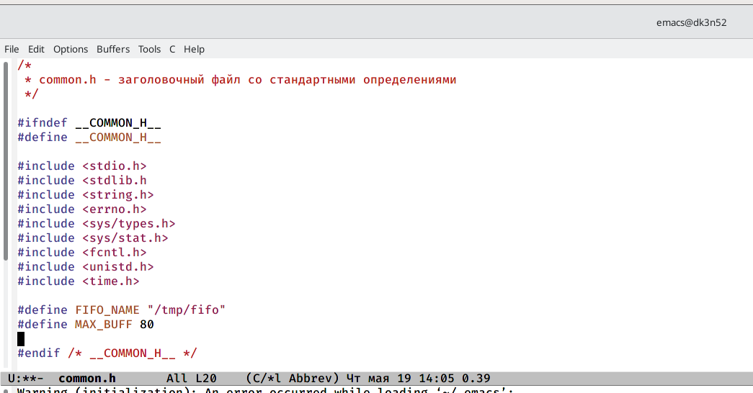
Файл common.h
2: common.h

Slide 4
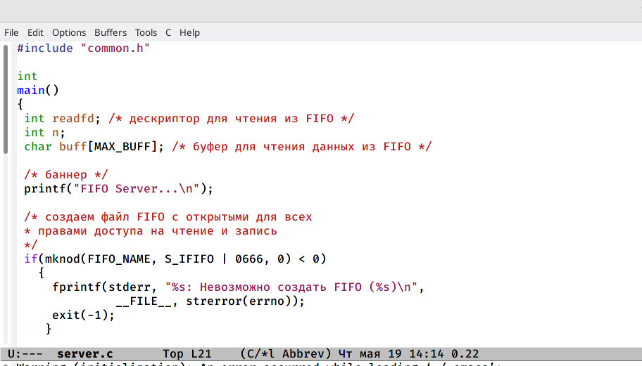
Файл server.c
3: server.c 1

Slide 5
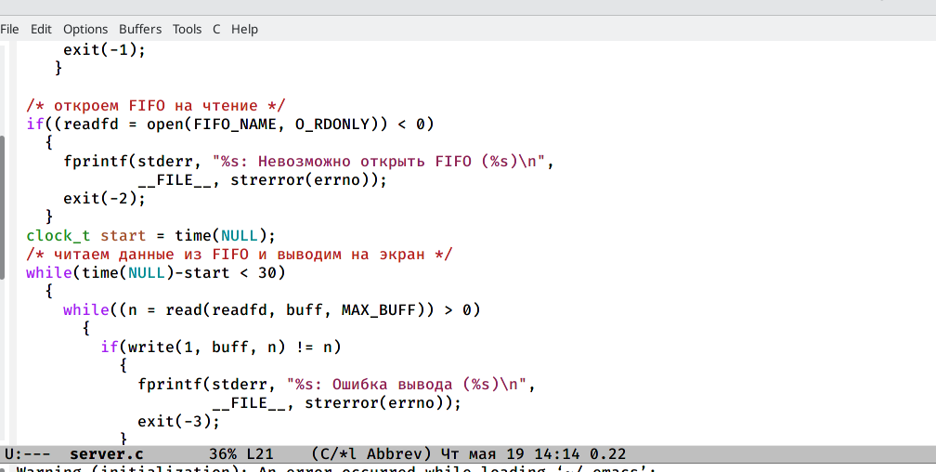
4: server.c 2

Slide 6
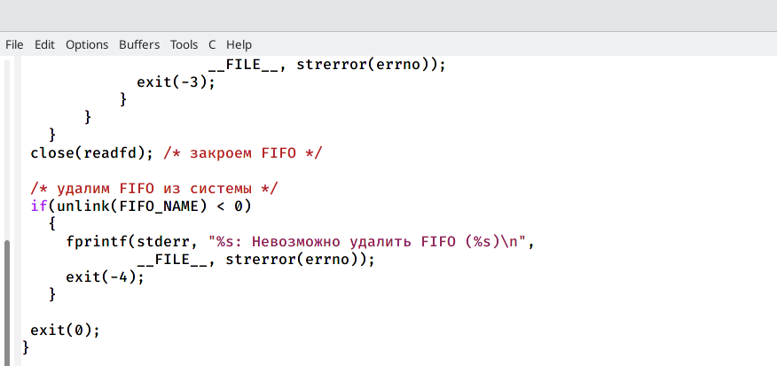
5: server.c 3

Slide 7
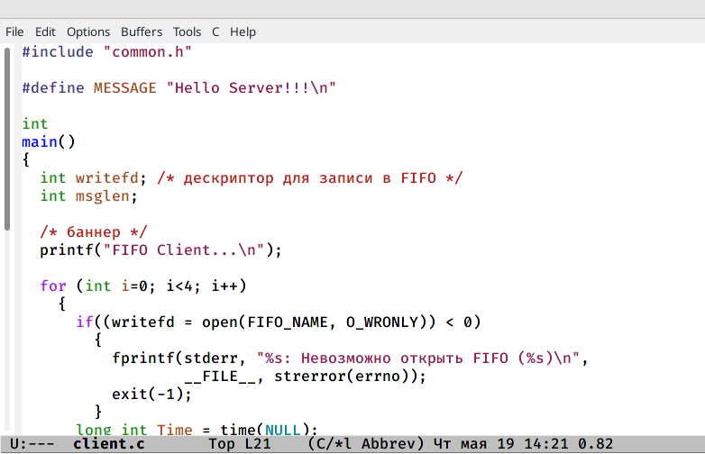
Файл client.c
6: client.c 1

Slide 8
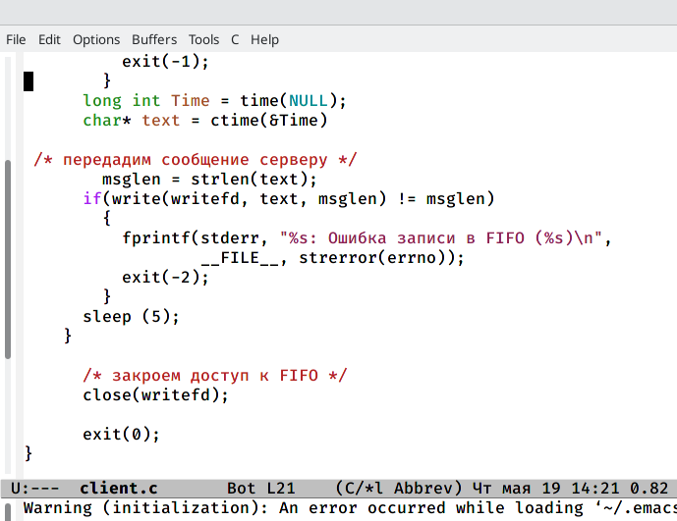
7: client.c 2

Slide 9
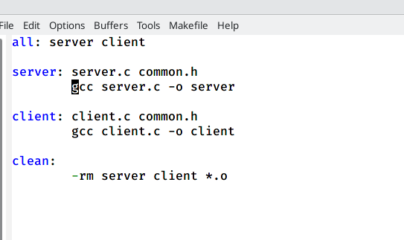
Makefile
8: Makefile

Slide 10
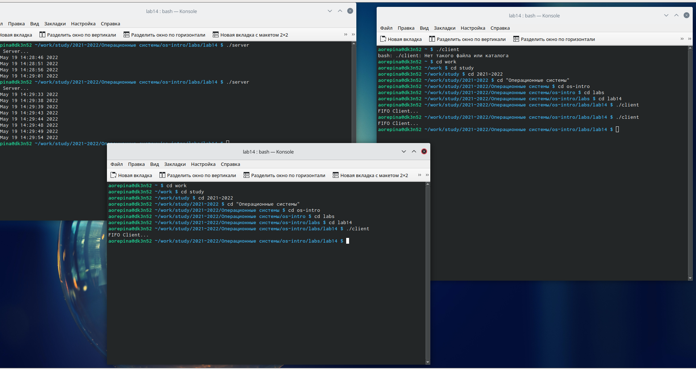
Работа сервера
10: работа сервера

Slide 11
Выводы
Я приобрела практические навыки по работе с именованными каналами

